Slide 1
Вопрос 1

Slide 2
Вопрос 2

Slide 3
Вопрос 3

Slide 4
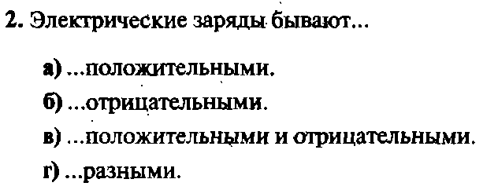
Вопрос 4

Slide 5
Вопрос 5

Slide 6
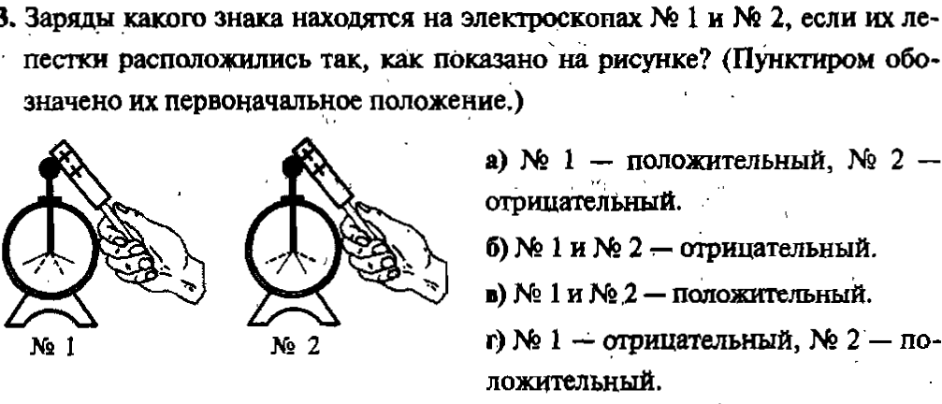
Вопрос 6

Slide 7
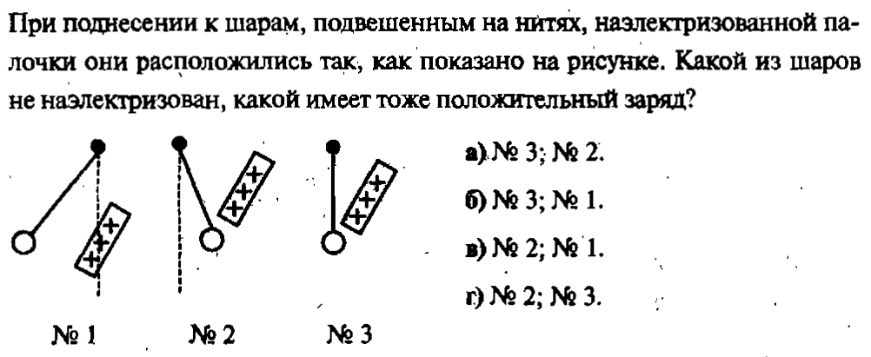
Вопрос 7

Slide 8
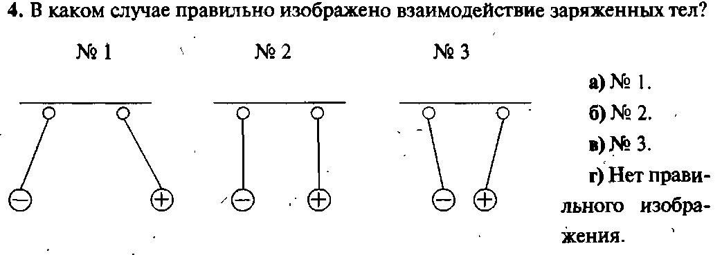
Вопрос 8

Slide 9
Вопрос 9

Slide 10
Вопрос 10

Slide 11
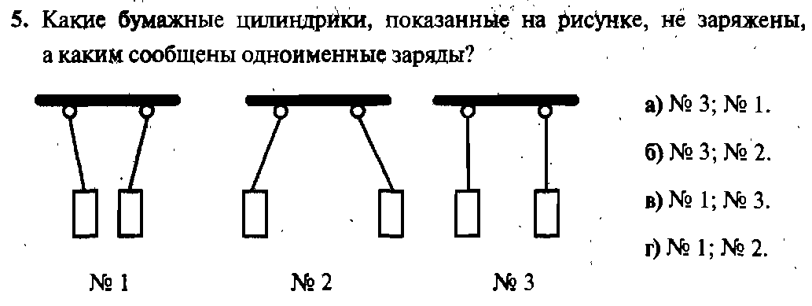
Вопрос 11

Slide 12
Вопрос 12

Slide 13
Вопрос 13

Slide 14
Вопрос 14

Slide 15
Вопрос 15

Slide 16
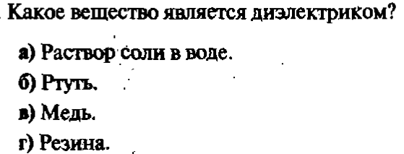
Вопрос 16

Slide 17
Вопрос 17

Slide 18
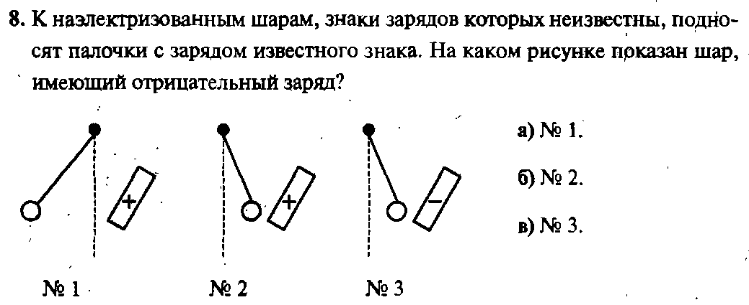
Вопрос 18

